Slide 1
「令和8年度 大学スポーツ総合支援事業」企画提案書（事業概要資料）
①学生主体の運営向上事業［ 型］
大学名
実施計画名
事業概要
■学生を中心とした企画・運営委員会の概要
■「応援される大学スポーツ」に向けた施策
■事業の実施体制図（学内体制に留まらず関連する大学や団体等との連携体制も示すこと）
主催者には（※）を付してください
■主な参加者・想定人数
区分 | 内容 | 人数

Slide 2
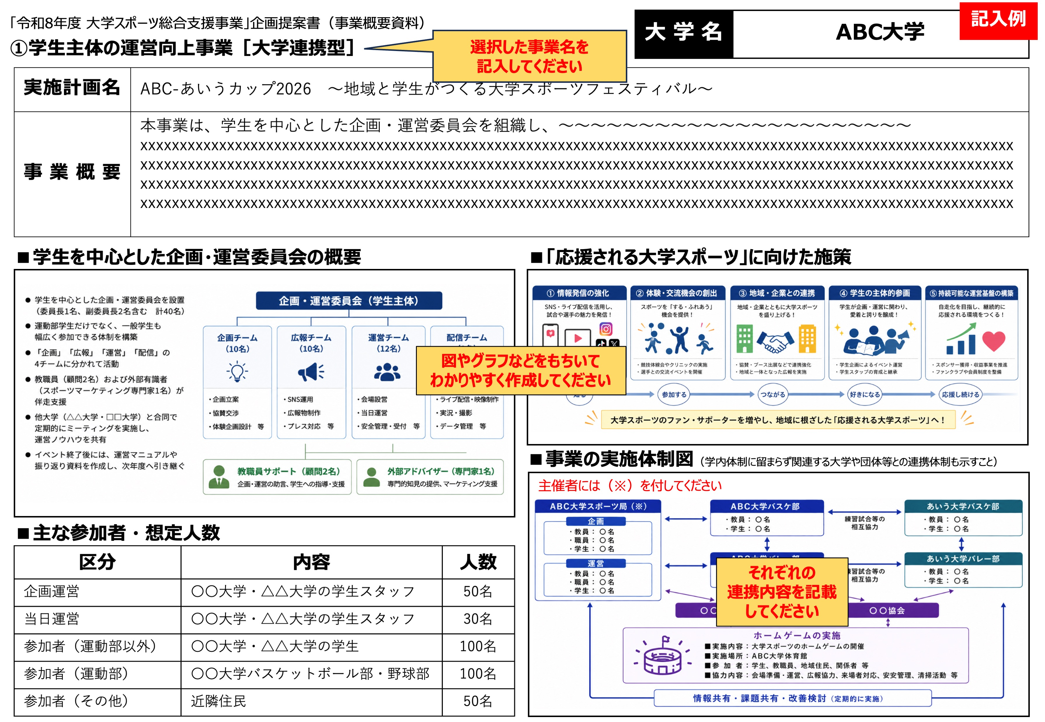

Slide 3
「令和8年度 大学スポーツ総合支援事業」企画提案書（事業概要資料）
②大学生指導員の養成・確保に関する実証事業［ 型］
大学名
実施計画名
事業概要
■大学生指導員の養成・確保に当たっての仕組みやフロー
■実証事業の検証・評価方法
■事業の実施体制図（学内体制に留まらず、地域の組織・団体との連携体制も示すこと）
主催者には（※）を付してください
■主な参加者・想定人数
区分 | 内容 | 人数

Slide 4
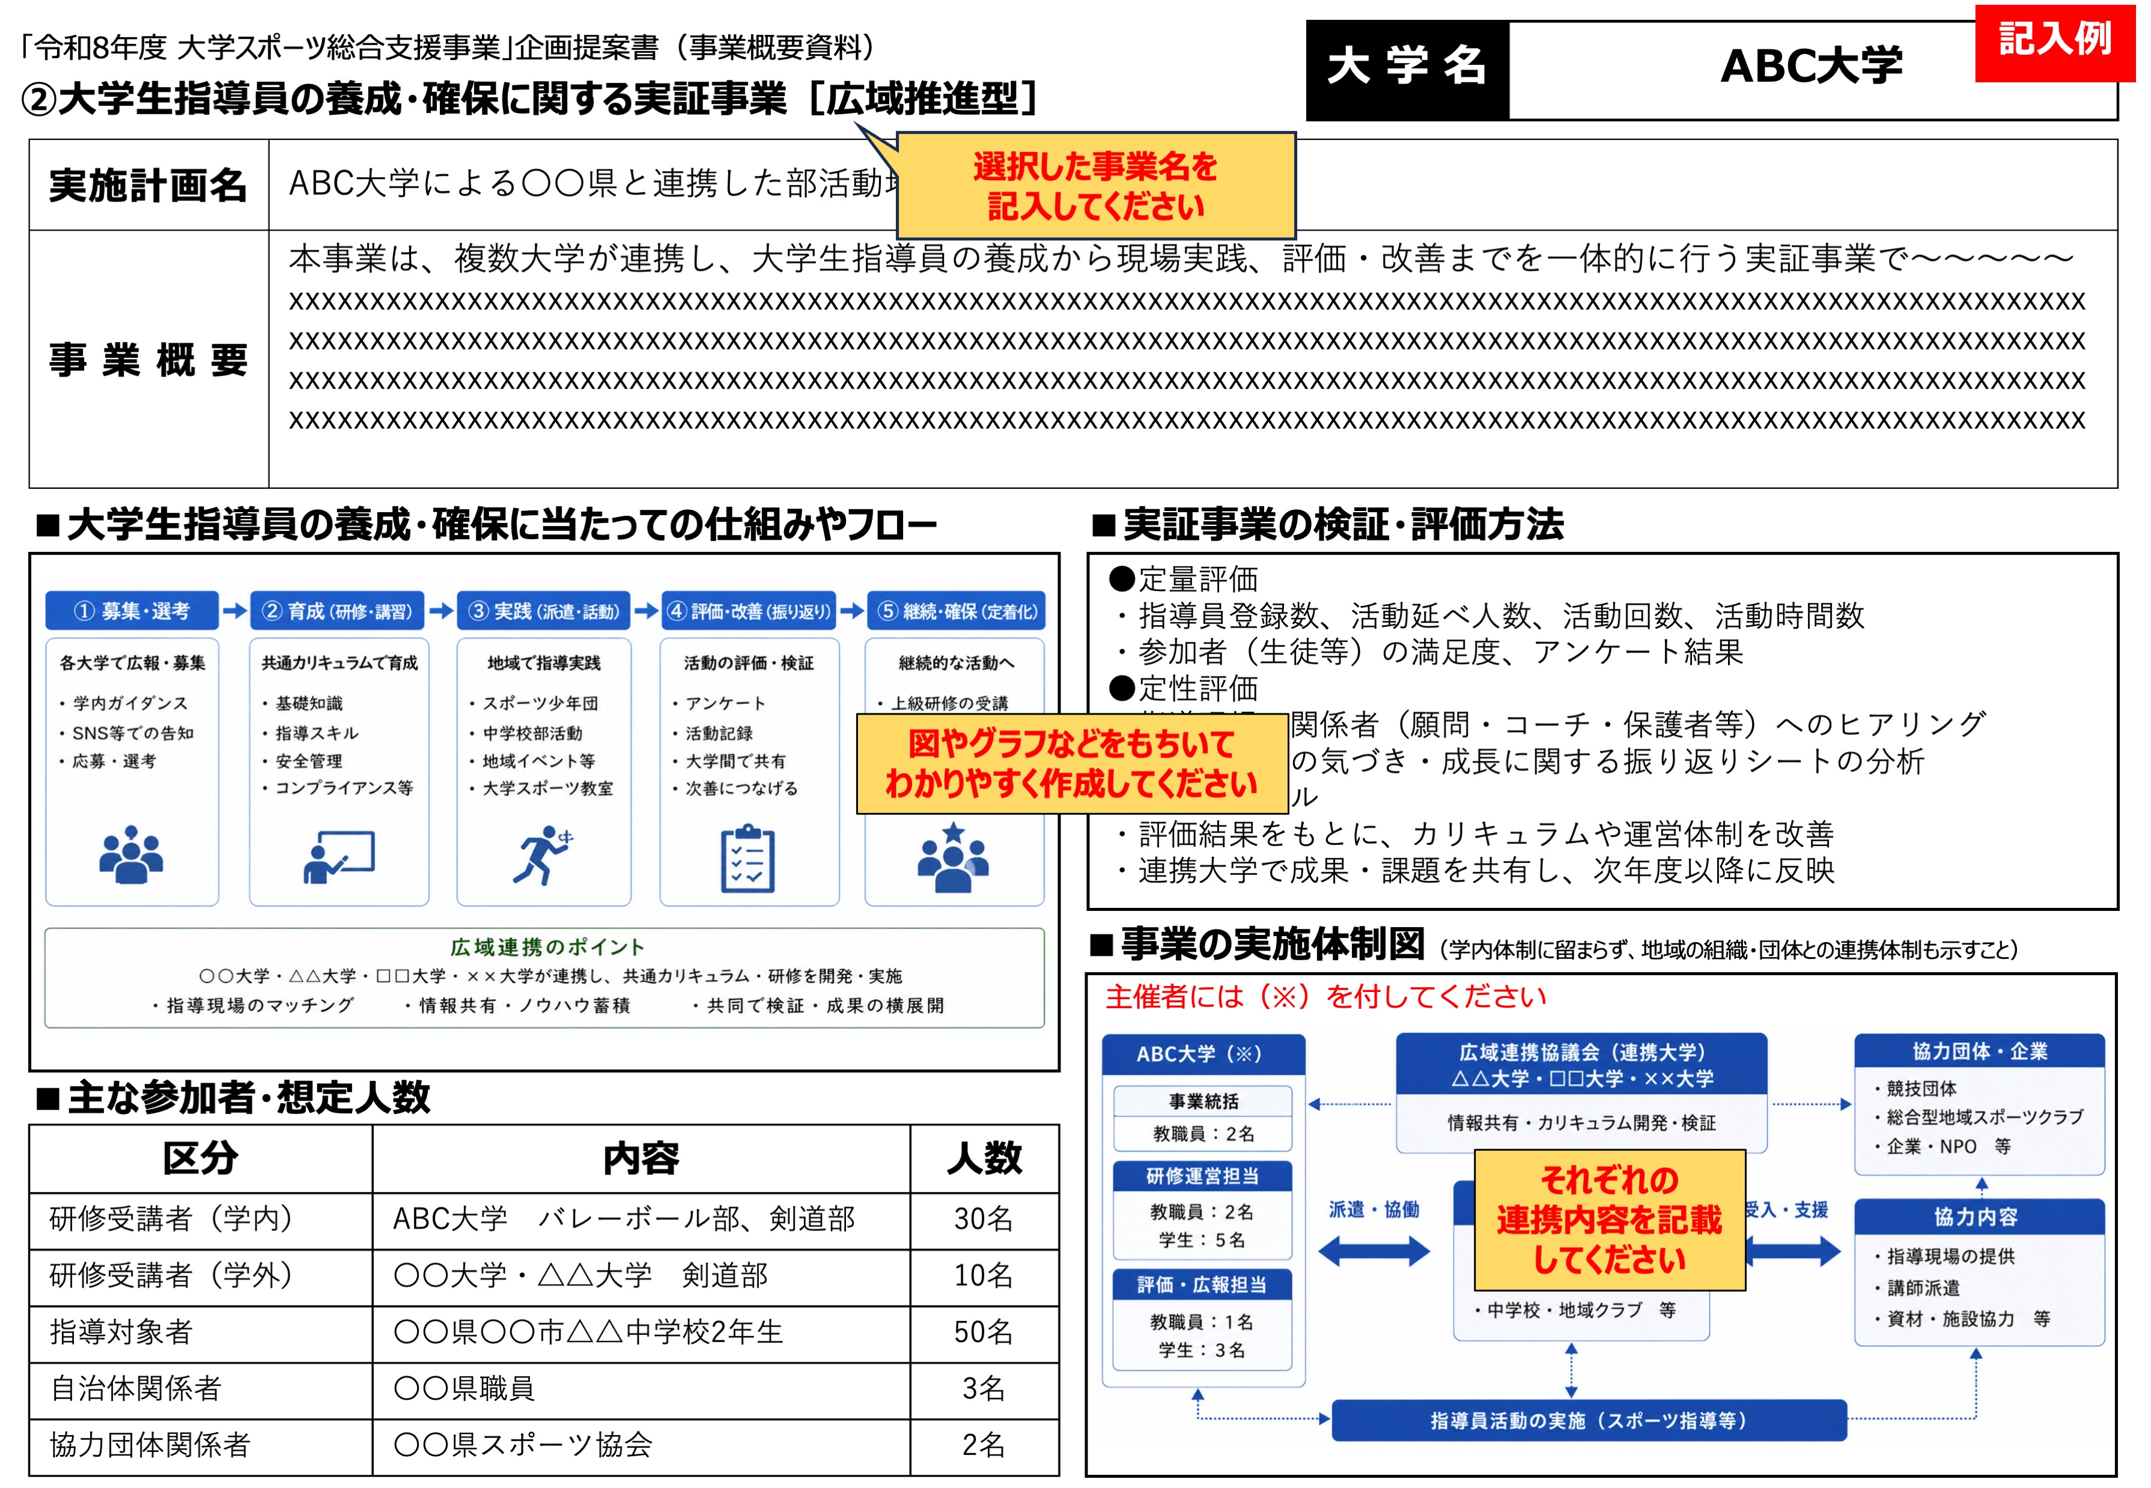

Slide 5
「令和8年度 大学スポーツ総合支援事業」企画提案書（事業概要資料）
③大学スポーツによる地域振興等の推進事業［ 型］
大学名
実施計画名
事業概要
■対象地域が抱える課題
■期待される事業効果
対象地域
■活用する大学スポーツ資源
■事業の実施体制図（学内体制に留まらず、地域の組織・団体との連携体制も示すこと）
主催者には（※）を付してください
■主な参加者・想定人数
区分 | 内容 | 人数

Slide 6
